Slide 1

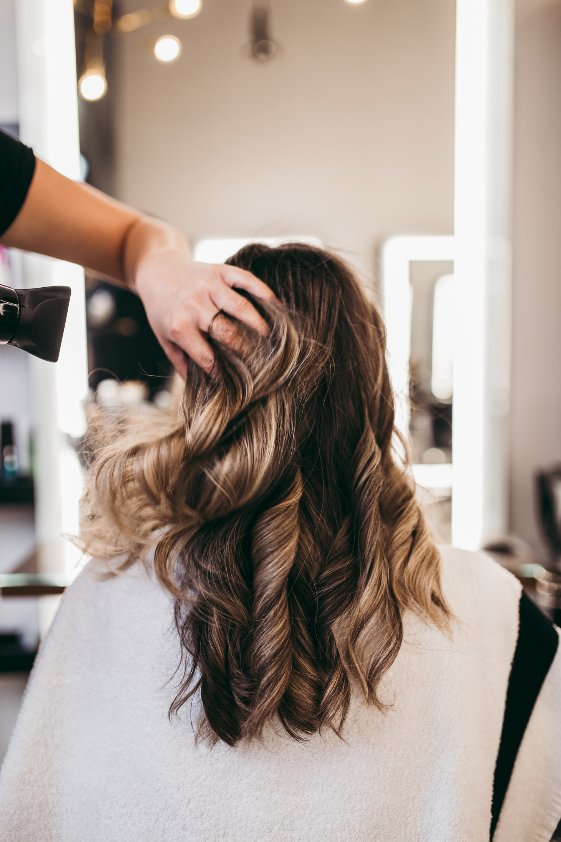


PASLON Beauty Studio

Slide 2
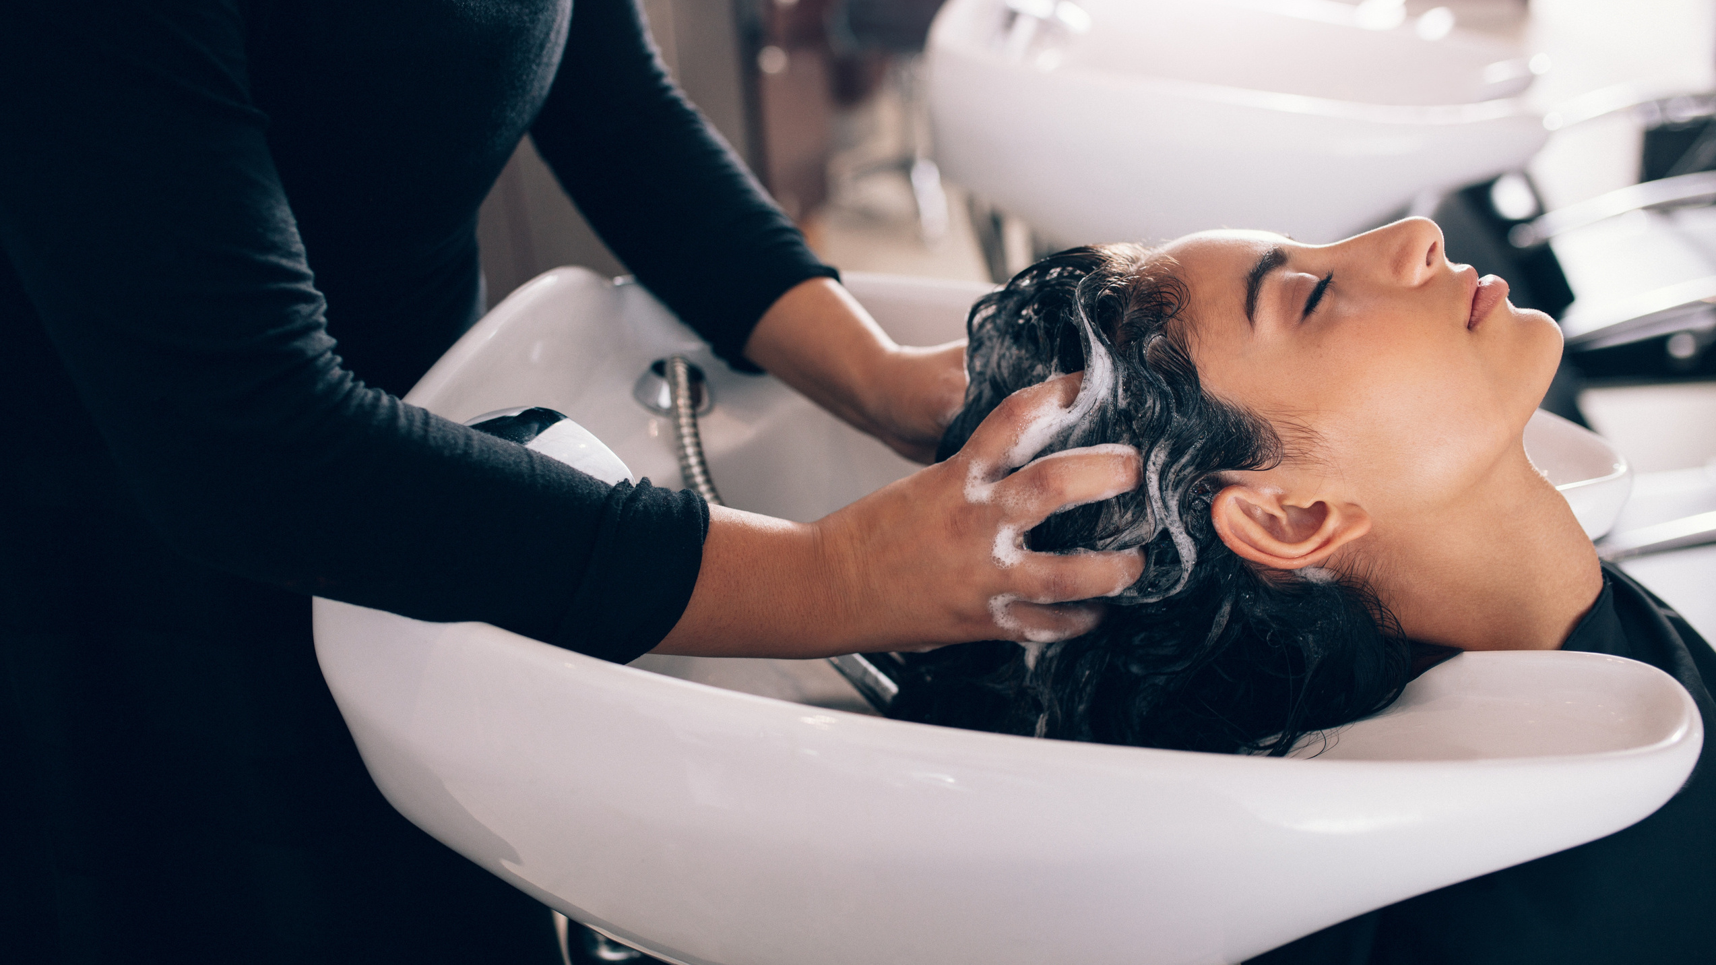
Our Team:
David Jose Giraldy (2201839982)
Novita Sari (2201754873)
Fitria Ismiarti (2440112986)
Maisyita Sakinah (2440113004)
Sheila Athindriya (2440112935)

Slide 3
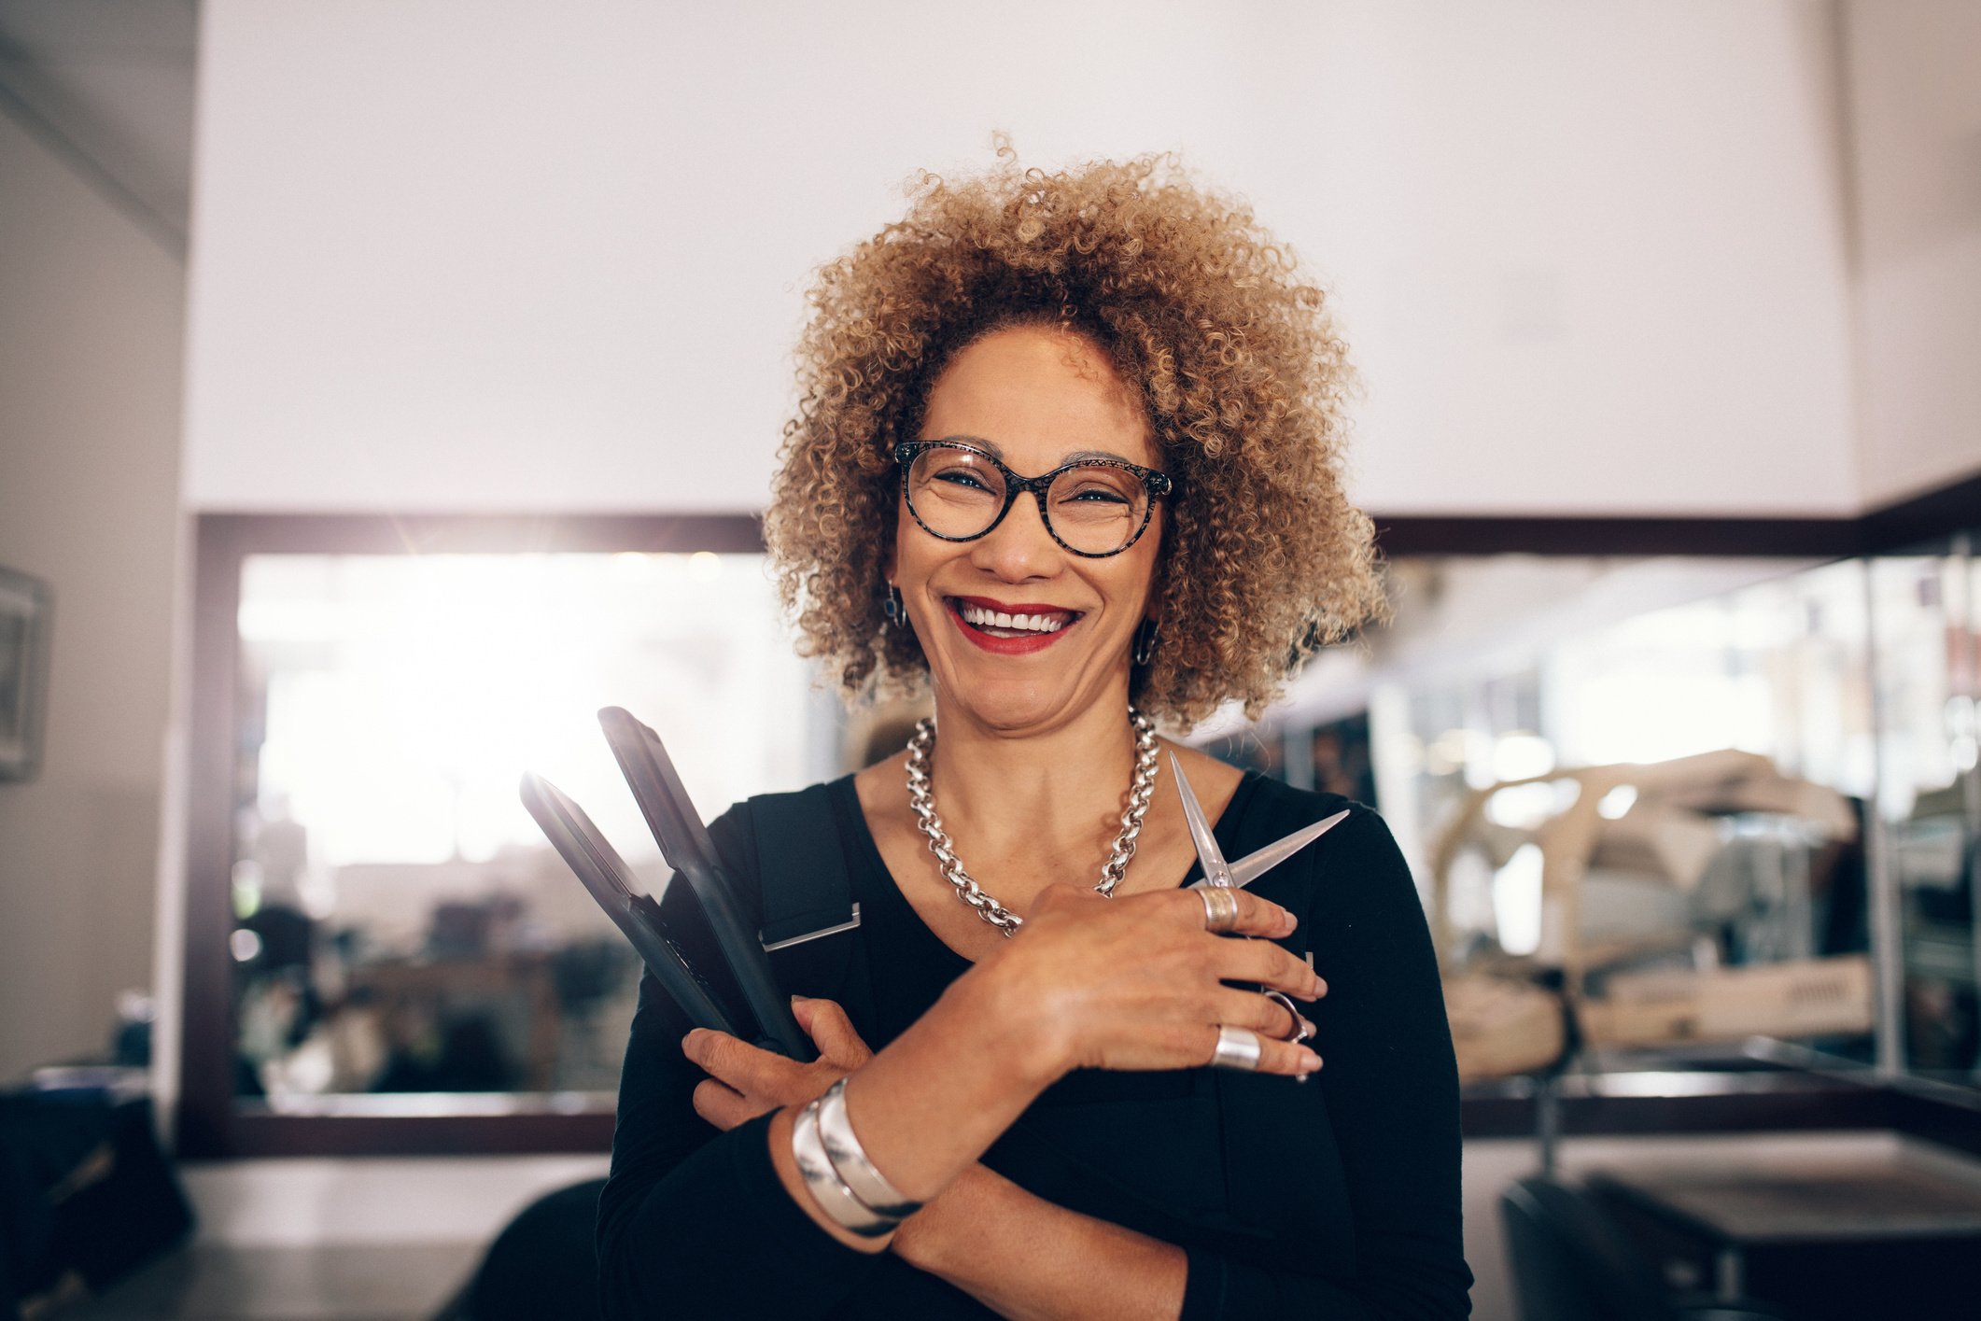
Background PASLON
Salon kecantikan saat ini menjadi pilihan utama bagi kaum wanita yang ingin mempercantik diri, jika perawatan tidak bisa dilakukan sendiri di rumah biasanya kita membutuhkan jasa salon. Dengan adanya salon kecantikan mereka dapat meningkatkan kepercayaan diri dan penampilannya.
Sebagai usaha yang bergerak di bidang jasa perawatan dan kecantikan, customer yang memiliki aktivitas padat ketika ingin melakukan Booking perawatan harus datang langsung dan lama menunggu antrian sehingga cara ini tidak efektif. Maka dari itu di butuhkan sebuah sistem yang memudahkan customer dalam hal pelayanan.

Slide 4
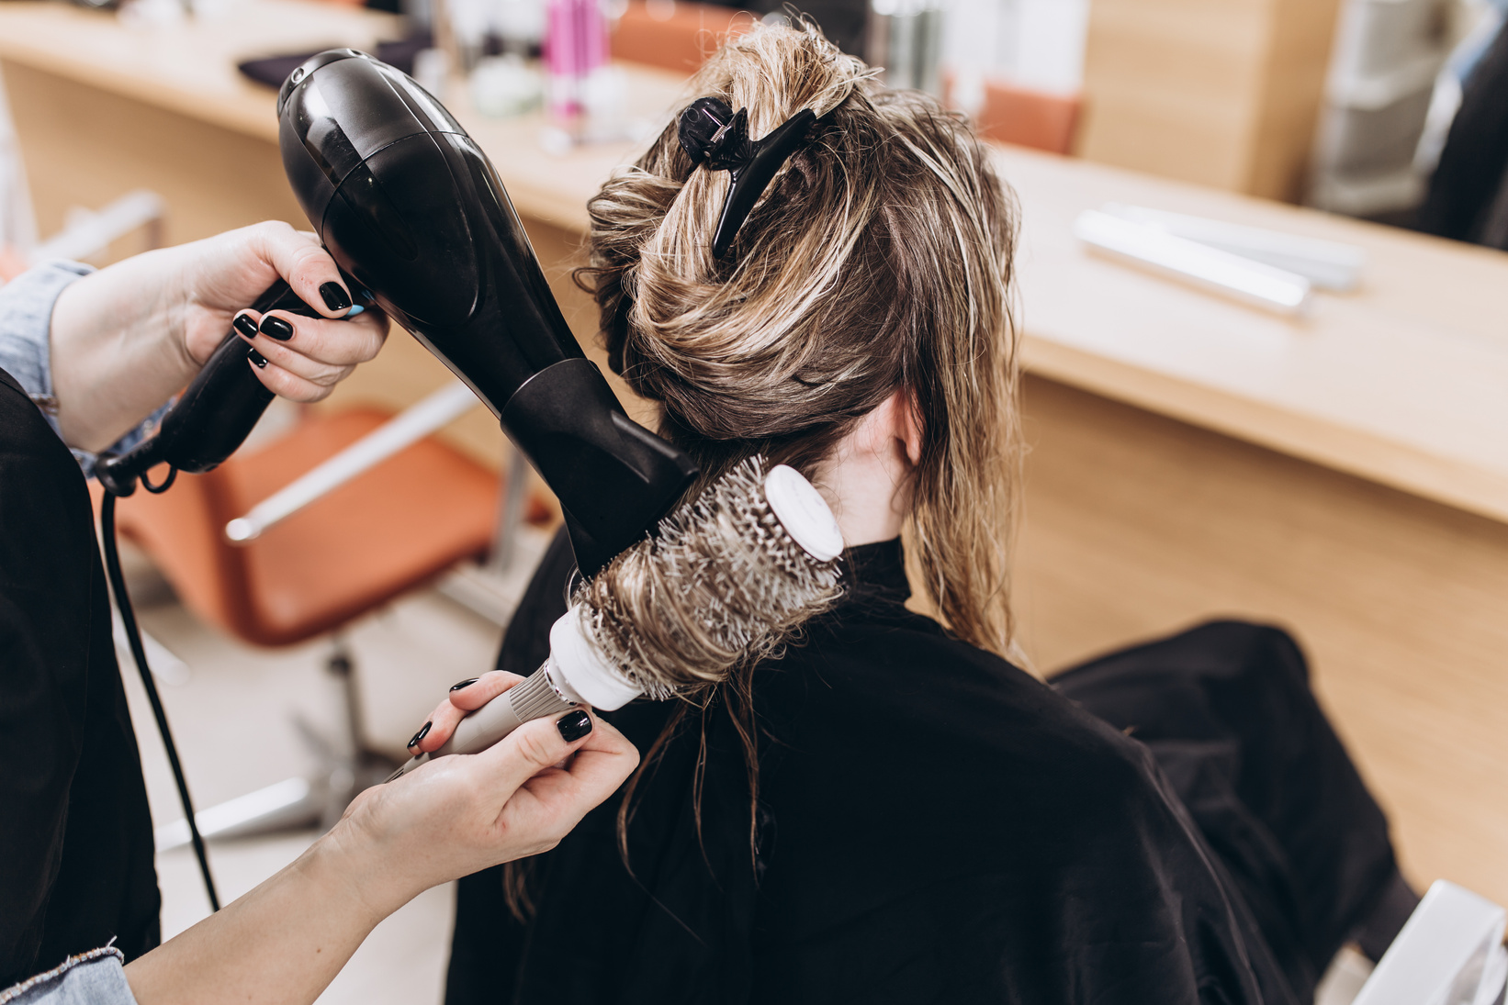
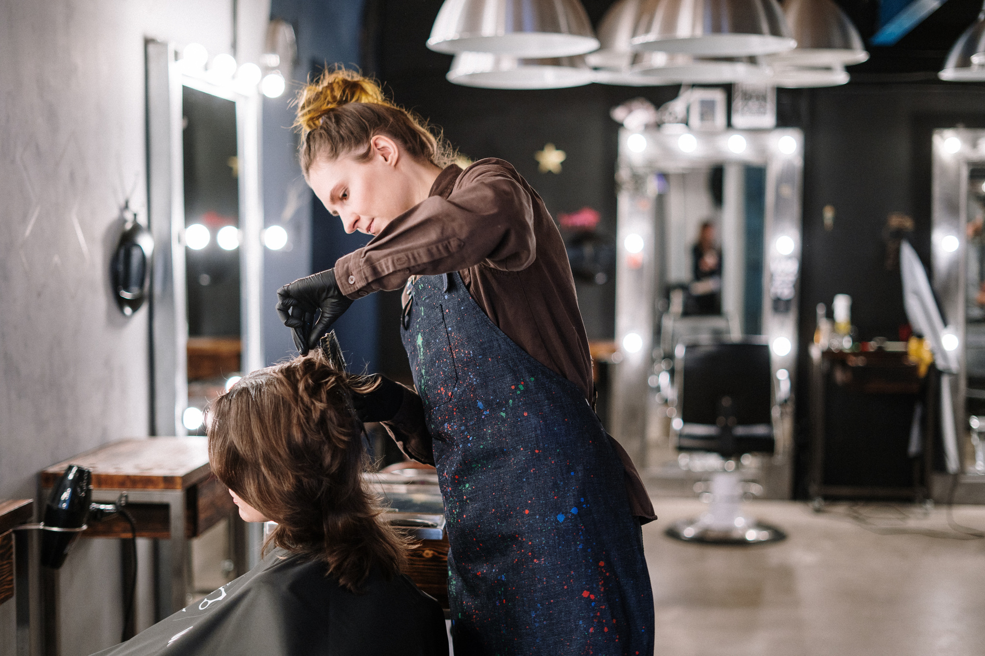
Solution
Membuat aplikasi PASLON yang mana customer dapat booking. Hal ini dapat membantu memudahkan Customer dalam proses booking layanan perawatan sehingga Customer tidak harus datang langsung ke salon serta agar cepat dan mudah melakukan proses pelayanan yang sudah tersedia.

Slide 5
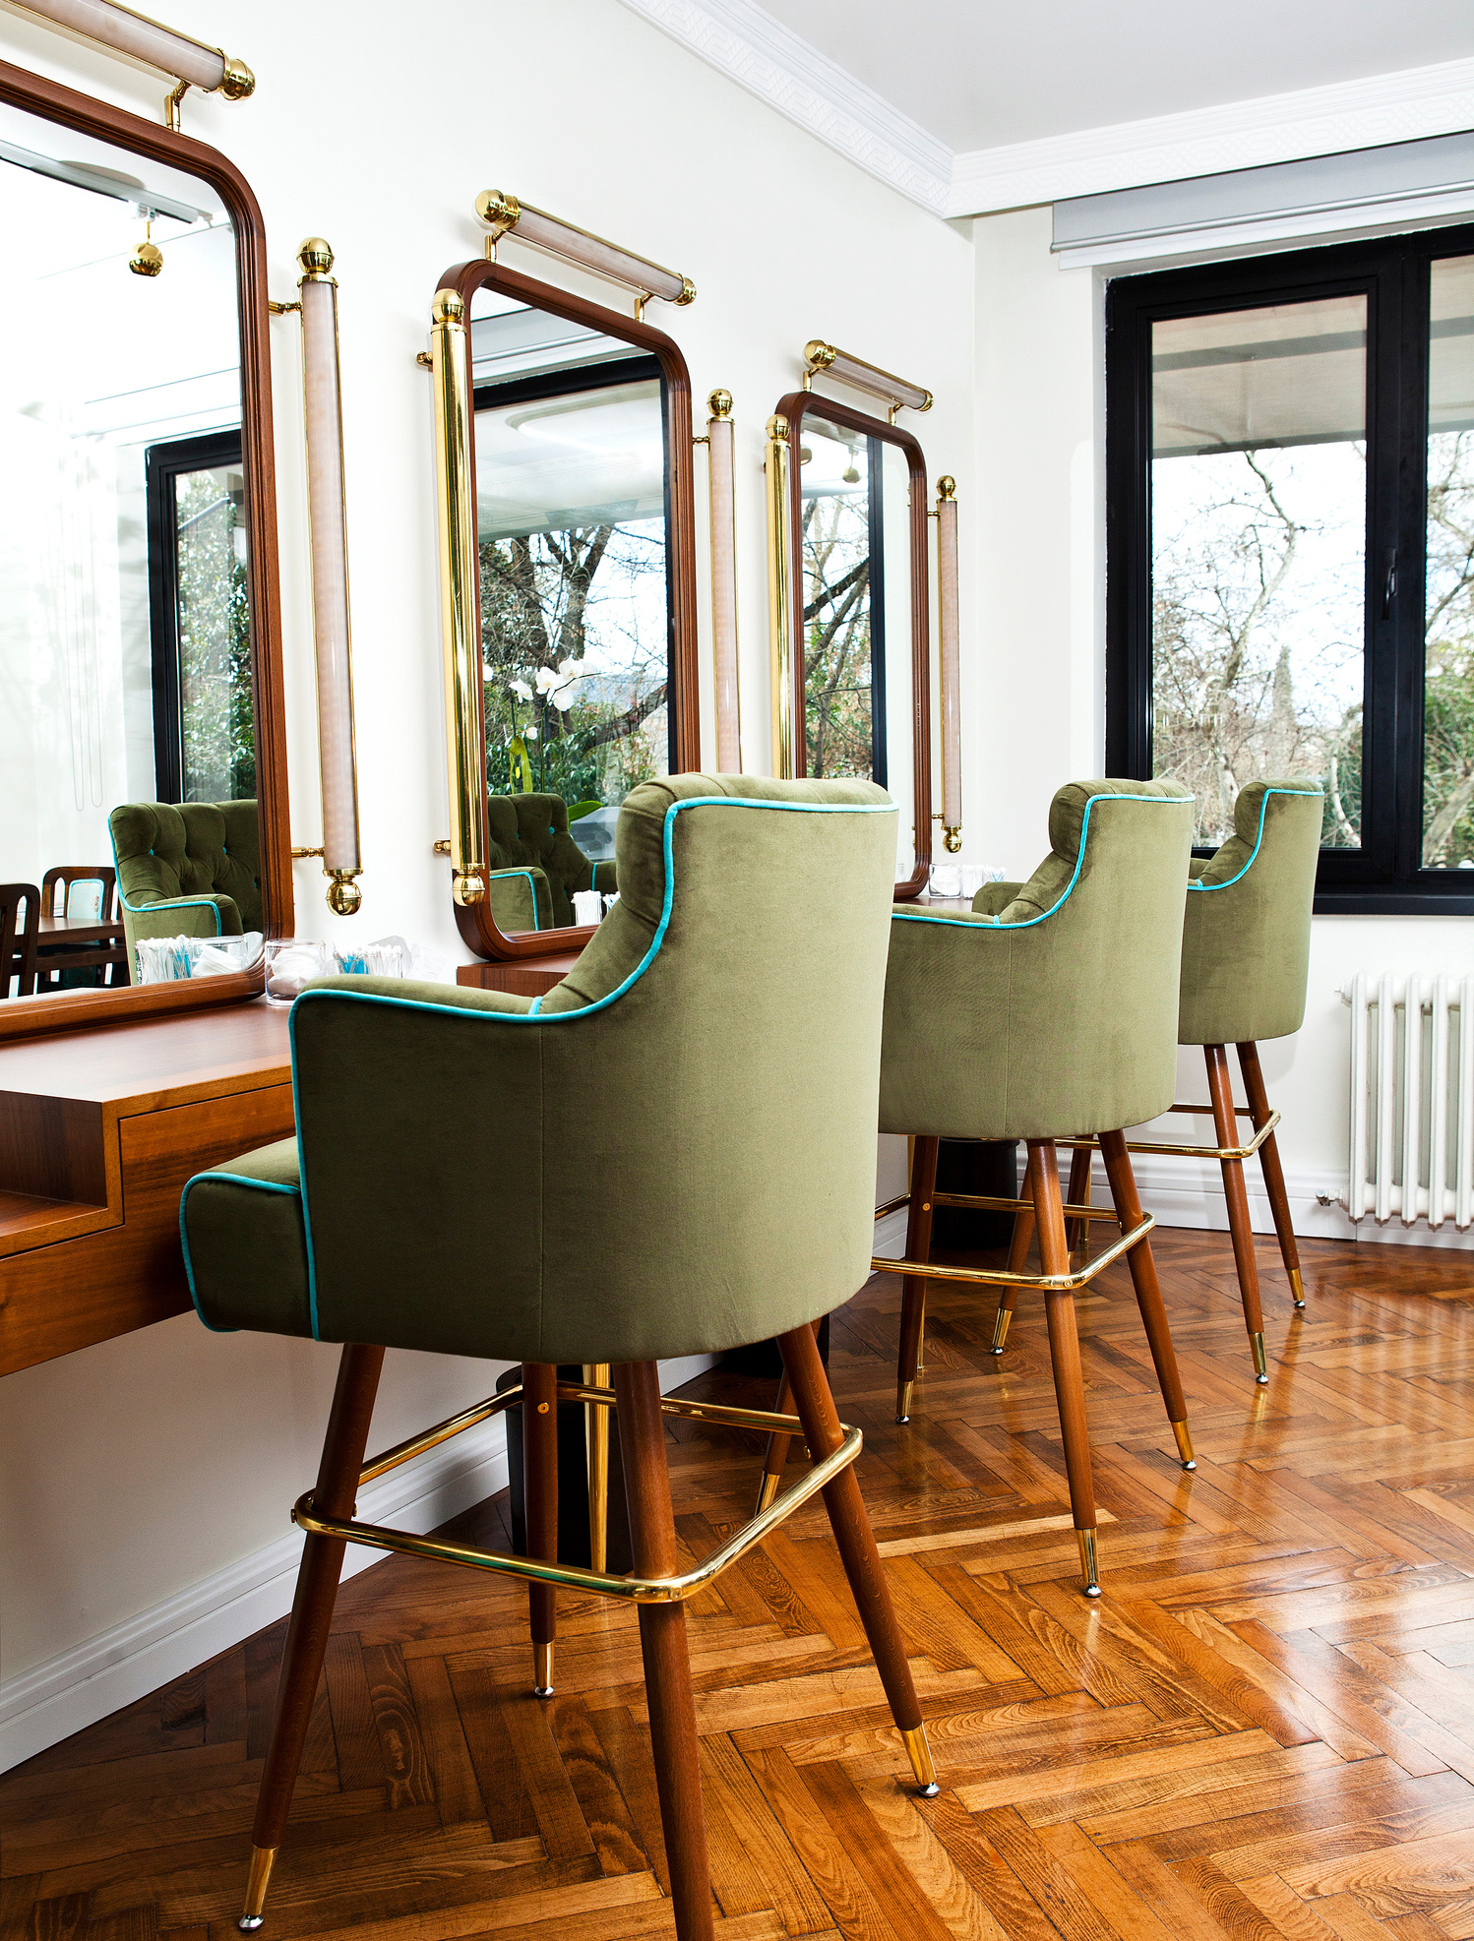
FITUR APPS
BOOKING
COMMENT
User dapat memilih jadwal dengan bebas.
User bisa menambahkan comment untuk tertimonial.

Slide 6


DEMO

Slide 7
Q&A

Slide 8
Thank you

Slide 9
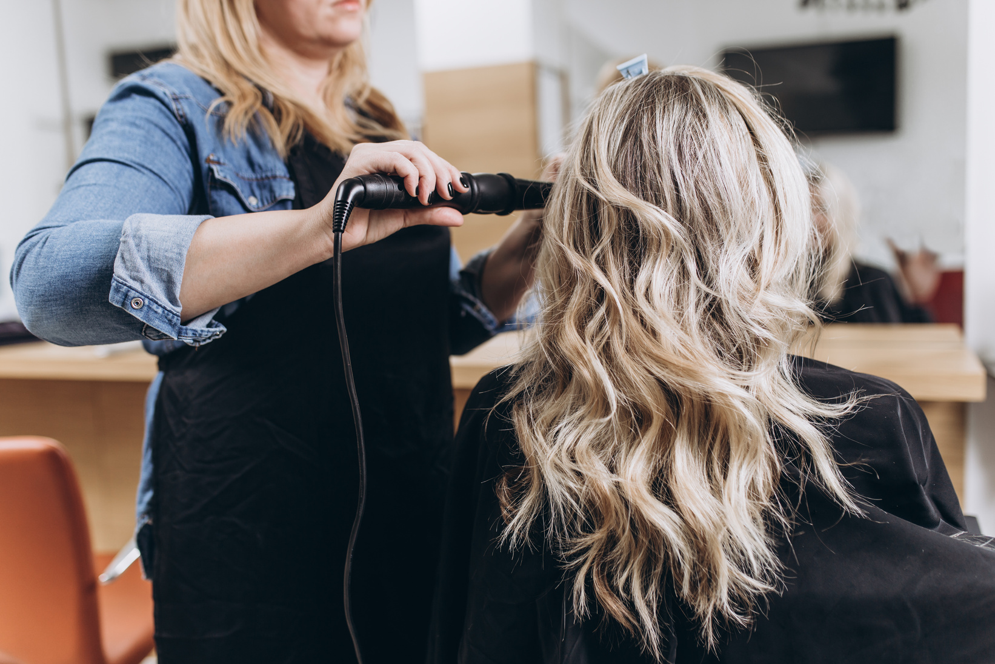
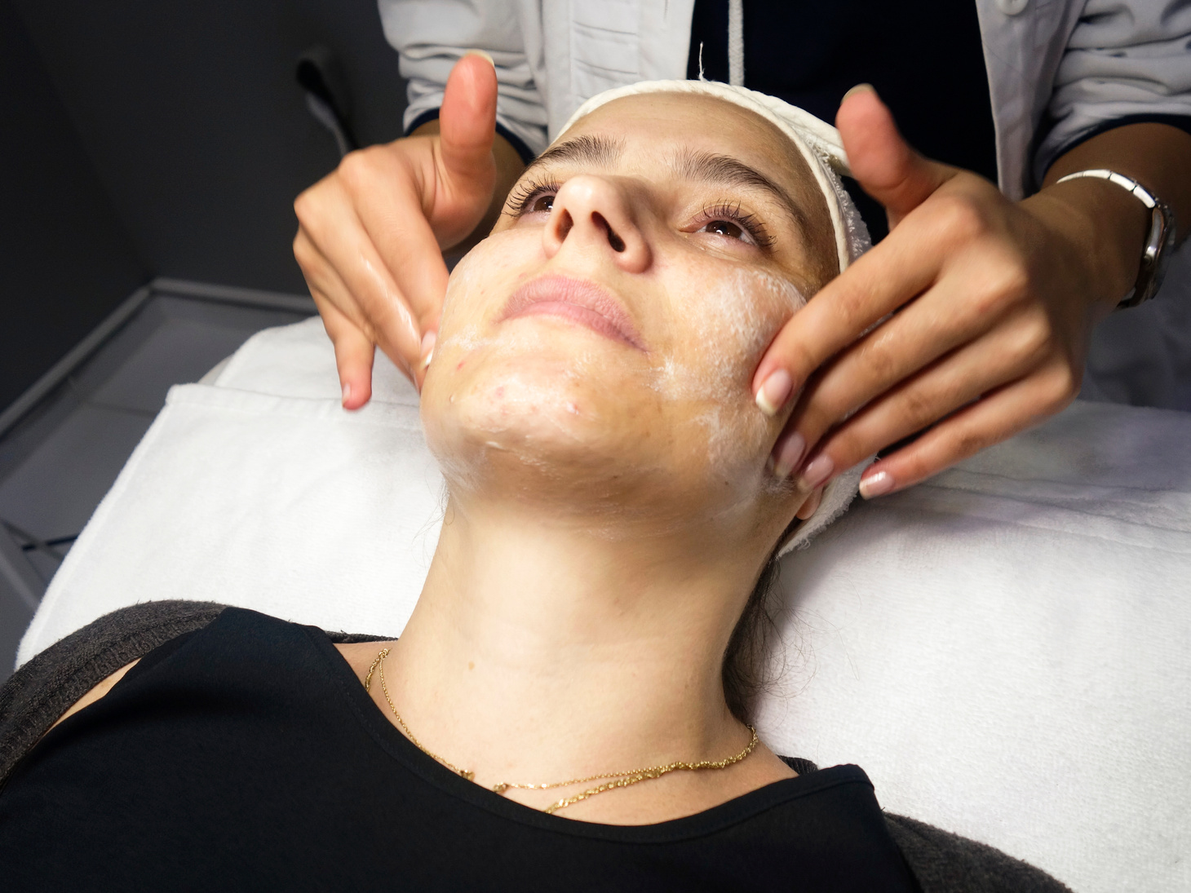
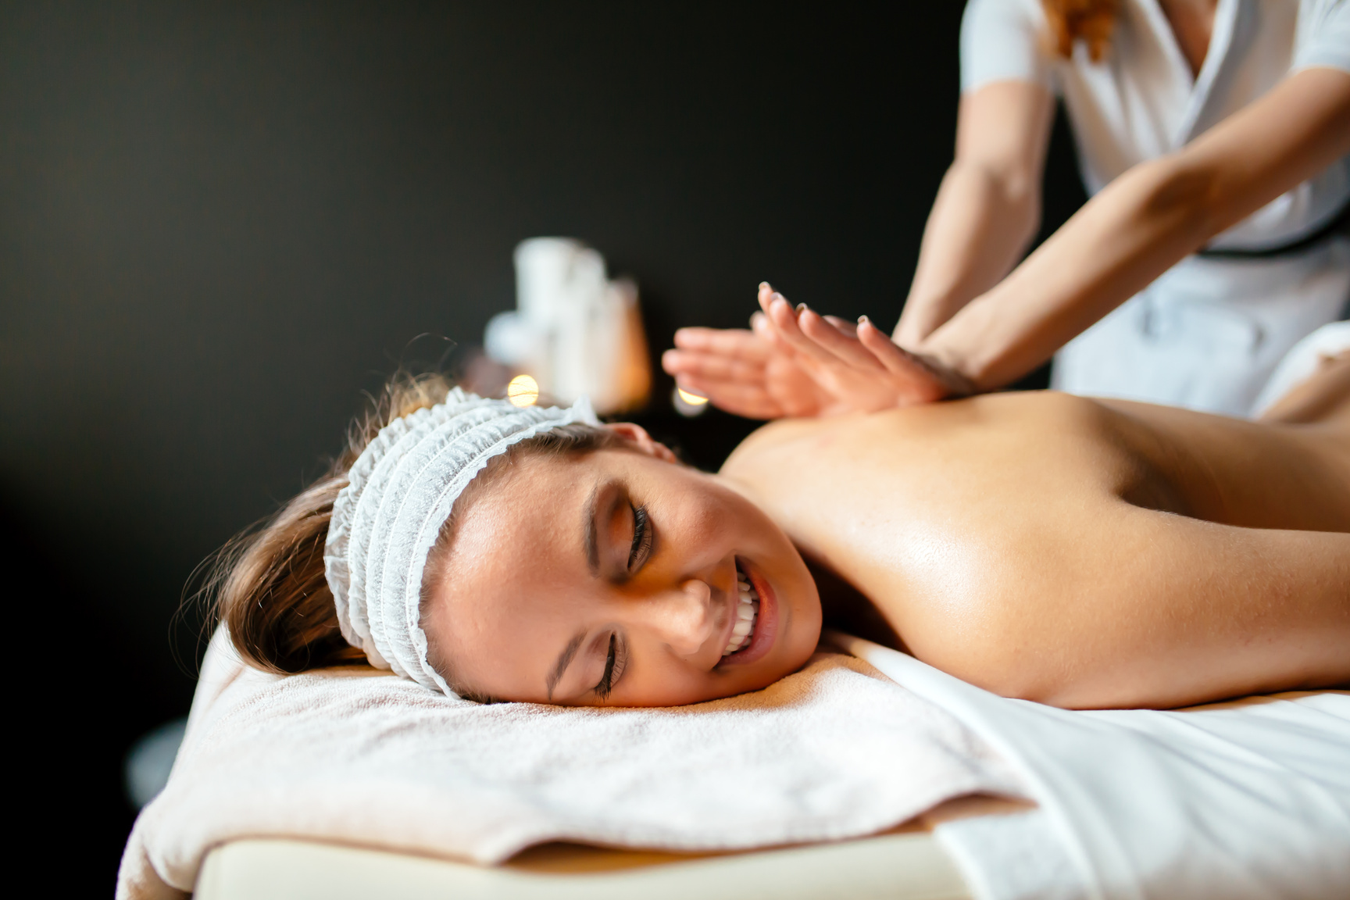



Set of beauty services
Hair Styling
Skin Care
Treatment
Menyediakan beberapa treatment khusus untuk hair
Menyediakan beberapa treatment khusus untuk face
Menyediakan beberapa treatment khusus untuk body

